Slide 1

Química
Análises Químicas I
CTeSP: Análises Laboratoriais
Volumetria de Complexação
Valentim M B Nunes
Unidade Departamental de Engenharias
Instituto Politécnico de Tomar, Abril, 2022

Slide 2
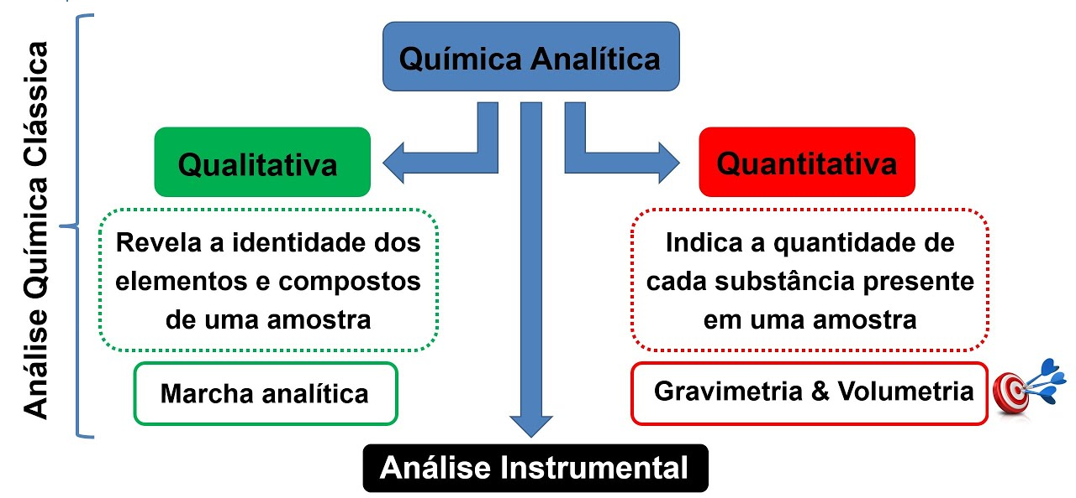
Análises Químicas I

Slide 3
Análises Químicas I
Numa titulação complexométrica, um ião metálico reage com um ligante adequado para formar um complexo, e o ponto de equivalência é determinado por um indicador ou por um método instrumental apropriado.
Necessário revisão sobre Complexos

Slide 4
Análises Químicas I
Complexos metálicos
Os metais de transição têm uma tendência bastante forte para formar complexos. Um complexo metálico é um ião contendo um catião metálico central, ligado a uma ou mais moléculas ou iões.
Co²⁺(aq) + 4 Cl⁻(aq) ⇔ CoCl₄²⁻(aq)

Slide 5
Análises Químicas I
Constante de estabilidade
A tendência da formação de um complexo é medida pela respetiva constante de formação, K_{f}, ou constante de estabilidade, que não é mais do que a constante de equilíbrio para a reação de complexação.
Reacção | K_{f}
Ag⁺ + 2 NH₃ ⇔ Ag(NH₃)₂⁺ | 1.5×10⁷
Cu²⁺ + 4 NH₃ ⇔ Cu(NH₃)₄²⁺ | 5 ×10¹³
Hg²⁺ + 4 CN⁻ ⇔ Hg(CN)₄²⁻ | 2.5 ×10⁴¹
Valores bastante elevados!

Slide 6
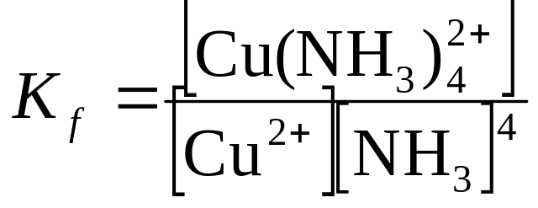
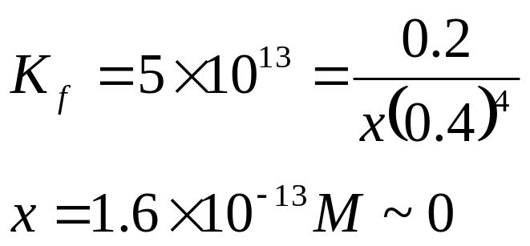
Análises Químicas I
Exemplo
Dissolve-se 0.2 moles de CuSO₄ num litro de uma solução 1.20 M de NH₃. Qual a concentração de Cu²⁺ livre em solução?
A constante de formação é:
A concentração é praticamente nula!

Slide 7
Análises Químicas I
Compostos de coordenação
Os complexos podem, por sua vez, combinar-se com iões simples ou complexos para formar compostos de coordenação. Um composto de coordenação é uma espécie neutra que contem pelo menos um ião complexo.
O que conhecemos sobre ligação química nestes compostos é devido a Alfred Werner (prémio Nobel da Química). Este postulou que os elementos possuem dois tipos de valência: primária e secundária. Isto equivale ao nº de oxidação e ao nº de coordenação do elemento.
Valência primária: 3
[Co(NH₃)₆]Cl₃
Valência secundária: 6

Slide 8
Análises Químicas I
Ligandos
Chamam-se ligandos às moléculas ou iões que rodeiam o metal num ião complexo. Os ligandos possuem pelo menos um par de electrões de valência não partilhados - funcionam como bases de Lewis.
As ligações químicas são ligações covalentes coordenadas ou dativas.

Slide 9
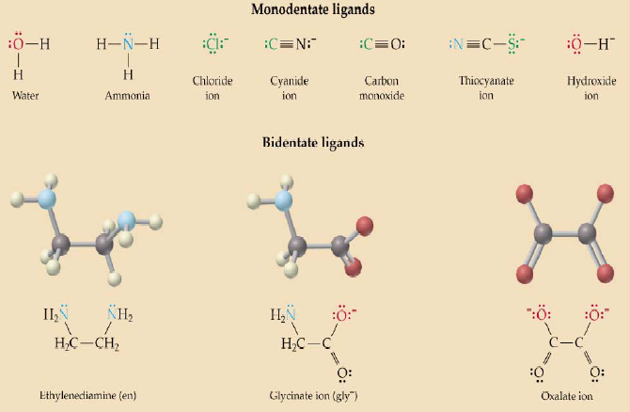
Análises Químicas I
Exemplos de ligando

Slide 10
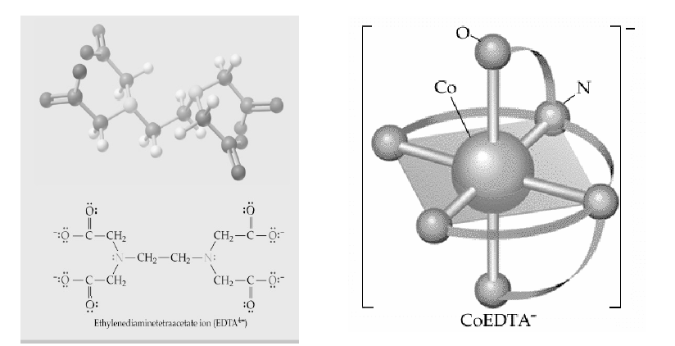
Análises Químicas I
Ligando polidentado (EDTA)

Slide 11
Análises Químicas I
Algumas definições
O átomo de um ligando que se encontra diretamente ligado ao átomo metálico chama-se átomo dador. Define-se número de coordenação ao número de átomos dadores que rodeiam o átomo central metálico num ião complexo. Os mais comuns são 4 e 6 (mas também 2 e 5).
[Fe(CN)₆]³⁻ : nº de coordenação = 6
[Ag(NH₃)₂]⁺ : nº de coordenação = 2
Os ligandos podem ser monodentados, bidentados ou polidentados, consoante o nº de átomos dadores presentes. Os ligandos bidentados e polidentados são também designados agentes quelantes.

Slide 12
Análises Químicas I
Nomenclatura
A designação sistemática dos compostos de coordenação obedece às seguintes regras:
>>> O nome do anião surge antes do catião (tal como nos compostos iónicos.
>>> Dentro do ião complexo, o nome dos ligandos surge em primeiro lugar, por ordem alfabética, e no final o nome do metal.
>>> os nomes dos ligandos têm terminação o se forem aniões ou não têm designação especial se forem neutros ou catiões, excepto H₂O (aquo), CO (carbonilo) e NH₃ (amino).
>>> Quando os compostos contêm vários ligandos iguais utilizamos os prefixos di, tri, tetra, penta e hexa.
>>>Se o ligando possui ele próprio um prefixo grego utilizamos os prefixos bis, tris e tetraquis.
>>> O número de oxidação é indicado em numeração romana a seguir ao nome do metal. Se o complexo é anião a terminação do nome é o nome do metal seguido de ato.

Slide 13
Análises Químicas I
Nomes de alguns ligandos comuns
Ligando | Nome do ligando
Água, H₂O | Aquo
Amoníaco, NH₃ | Amino
Brometo, Br⁻ | Bromo
Carbonato, CO₃²⁻ | Carbonato
Cianeto, CN⁻ | Ciano
Cloreto, Cl⁻ | Cloro
Etilenodiamina | Etilenodiamina
Etilenodiaminotetraacetato | Etilenodiaminotetraacetato
Hidróxido, OH⁻ | Hidroxo
Monóxido de carbono, CO | Carbonilo
Nitrito, NO₂⁻ | Nitro
Oxalato, C₂O₄²⁻ | Oxalato
Óxido, O²⁻ | Oxo

Slide 14
Análises Químicas I
Terminação do nome de aniões que contêm átomos metálicos
Metal | Nome do metal no complexo aniónico
Alumínio | Aluminato
Cobalto | Cobaltato
Cobre | Cuprato
Crómio | Cromato
Chumbo | Plumbato
Estanho | Estanato
Ferro | Ferrato
Manganês | Manganato
Molibdénio | Molibdato
Níquel | Niquelato
Ouro | Aurato
Prata | Argentato
Tungsténio | Tungstato
Zinco | Zincato

Slide 15
Análises Químicas I
Exemplos
K₄[Fe(CN)₆] : hexacianoferrato(II) de potássio
[Co(NH₃)₄Cl₂]Cl : cloreto de tetraaminodiclorocobalto(III)
[Cr(en)₃]Cl₃ : cloreto de tris(etilenodiamina)crómio(III)
[Cr(H₂O)₄Cl₂]Cl : cloreto de tetraaquodiclorocrómio(III)
Hexanitrocobaltato(III) de sódio?
Nitrato de diclorobis(etilenodiamina)platina(IV)?

Slide 16
Análises Químicas I
CARACTERÍSTICAS
Para efeitos de Análise Química um complexo deve ter as seguintes características:
✓ter elevada ESTABILIDADE, associando-se à estabilidade boas propriedades como: óticas, de precipitação, de extração líquido-líquido, entre outras propriedades;
✓ter composição constante;
✓apresentar outras propriedades tais como capacidade de absorver radiações UV, visível, para utilização em análise espectrofotométrica e colorimétrica;
✓ mostrar boas condições de reação, reatividade elevada em função do tempo (cinética favorável), etc.

Slide 17
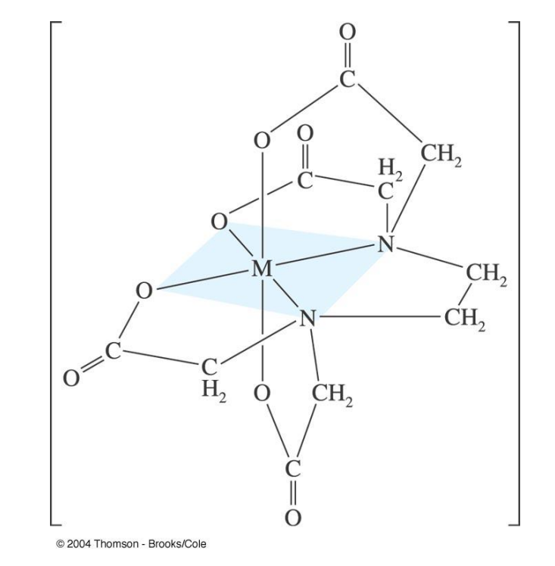
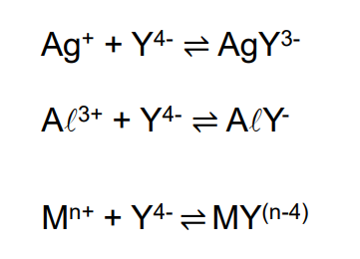
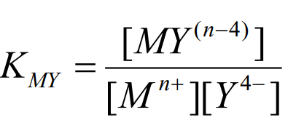
Análises Químicas I
COMPLEXOS COM EDTA
EDTA É UM LIGANTE HEXADENTADO ➢um dos reagentes mais importantes e mais usados.
O EDTA combina com iões metálicos na proporção 1:1 não importando a carga do catião.

Slide 18
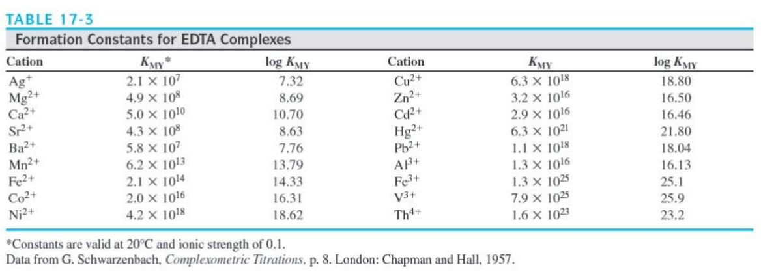
Análises Químicas I

Slide 19
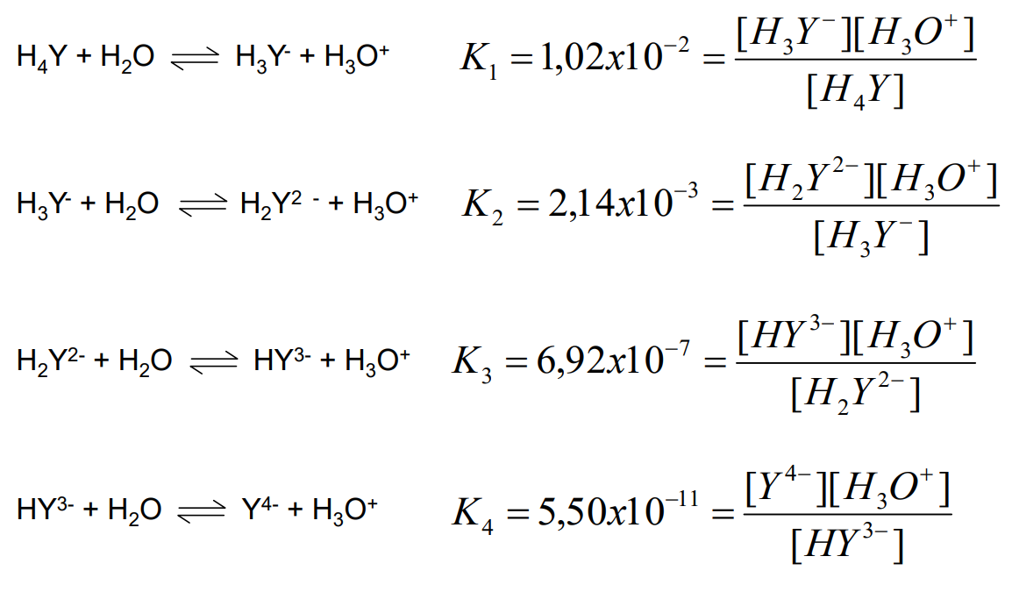
Análises Químicas I
PROPRIEDADES ÁCIDO-BASE DO EDTA

Slide 20
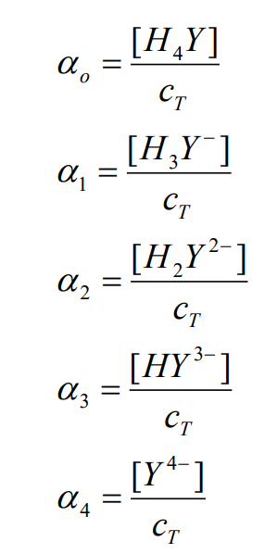
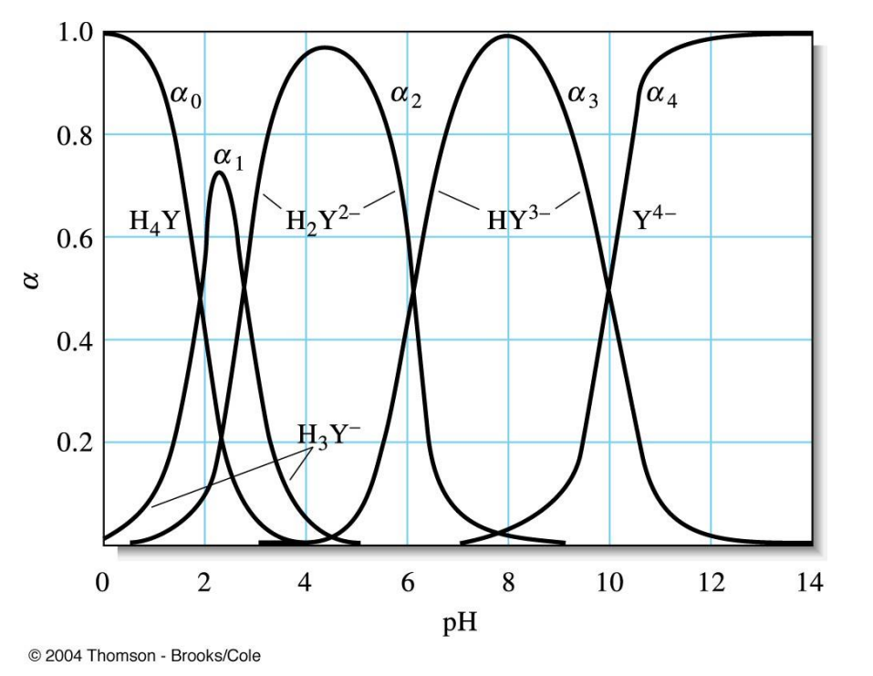
Análises Químicas I
DISTRIBUIÇÃO DAS ESPÉCIES

Slide 21
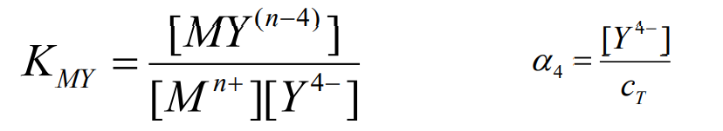
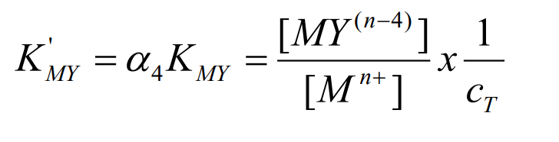
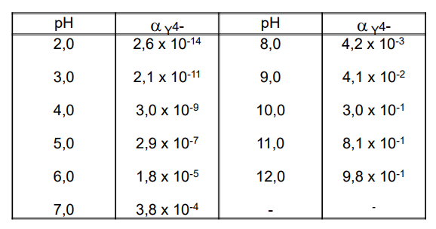

Análises Químicas I
CONSTANTE DE FORMAÇÃO CONDICIONAL

Slide 22
Análises Químicas I
TIPOS DE TITULAÇÕES COMPLEXOMÉTRICAS
TITULAÇÕES COMPLEXOMÉTRICAS DIRETAS
TITULAÇÕES COMPLEXOMÉTRICAS DE DESLOCAMENTO
TITULAÇÕES COMPLEXOMÉTRICAS DE RETORNO
As titulações diretas não constituem a maior parte das aplicações em complexometria, embora mais de trinta iões formem complexos estáveis, só com o ligante EDTA.
➢As aplicações diretas requerem controle do meio para que se aumente o grau de seletividade, sendo a acidez o principal parâmetro de controle operacional.
➢Alguns metais formam complexos estáveis em meio ácido, outros em meio básico.

Slide 23

Análises Químicas I
Numa titulação indireta ou de retorno usa-se um excesso de ligante e utiliza-se uma solução padronizada de um ião “fraco” incapaz de provocar deslocamentos do ligante mais fortemente unido à espécie analítica .
Estas aplicações complexométricas também requerem o conhecimento das melhores condições de formação do complexo com o ligante colocado em excesso, por ex: o ajuste de um meio tamponado em um valor de pH correto para a utilização de um indicador metalocrómico.
Numa titulação de deslocamento pode ser utilizada uma solução de um complexo menos estável como substituinte da espécie analítica. Ocorre então o deslocamento do metal substituinte pela espécie analítica, permitindo o uso de uma reação indicadora disponível (adequada para o metal deslocado em equilíbrio).

Slide 24
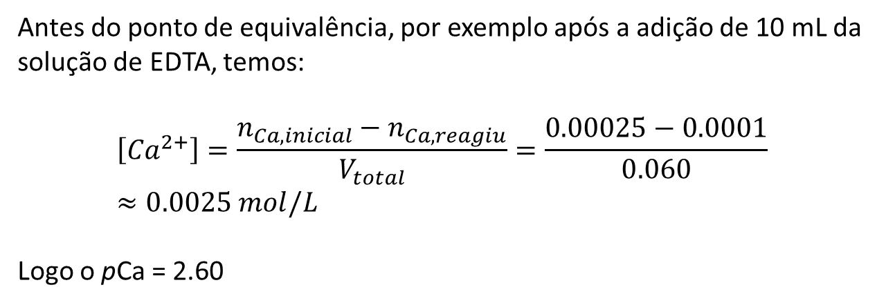
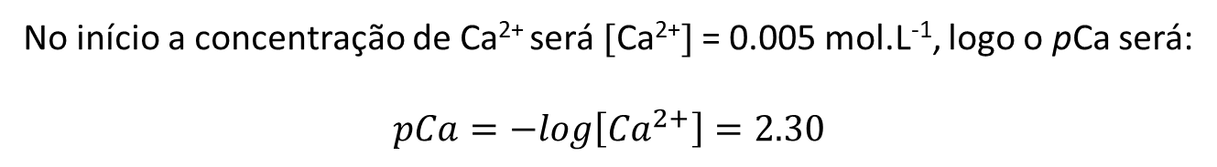
Análises Químicas I
TITULAÇÕES COM EDTA
Vamos considerar a titulação de 50 mL de uma solução de Ca²⁺ 0.005 mol.L⁻¹ com EDTA 0.01 mol.L⁻¹ em meio tamponizado a pH = 10.
A constante condicional é K’_{MY} = α₄×K_{MY} = 0.35 × 5×10¹⁰ = 1.75×10¹⁰.
No início a concentração de Ca²⁺ será [Ca²⁺] = 0.005 mol.L⁻¹, logo o pCa será:
$$pCa=−log\left[{Ca}^{2+}\right]=2.30$$
Antes do ponto de equivalência, por exemplo após a adição de 10 mL da solução de EDTA, temos:
$$\left[{Ca}^{2+}\right]=\frac{n_{Ca,inicial}−n_{Ca,reagiu}}{V_{total}}=\frac{0.00025−0.0001}{0.060}≈0.0025 mol/L$$
Logo o pCa = 2.60

Slide 25

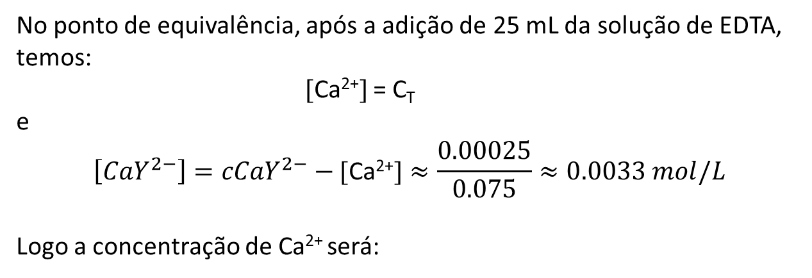
Análises Químicas I
No ponto de equivalência, após a adição de 25 mL da solução de EDTA, temos:
[Ca²⁺] = C_{T}
e
$$\left[{CaY}^{2−}\right]={cCaY}^{2−}−\text{[}\text{Ca}\text{2+}\text{]}≈\frac{0.00025}{0.075}≈0.0033 mol/L$$
Logo a concentração de Ca²⁺ será:
$$K_{MY}^{′}=1.75×{10}^{10}=\frac{3.33×{10}^{−3}}{{\left[{Ca}^{2+}\right]}^{2}}$$
[Ca²⁺] ≈ 4.36×10⁻⁷ mol/L, e pCa = 6.36

Slide 26
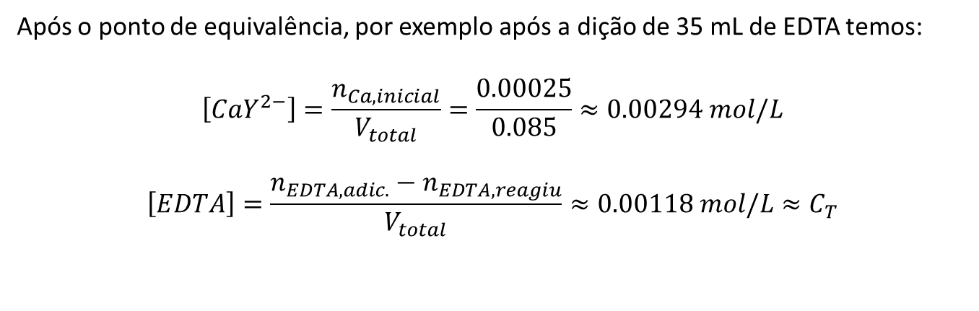
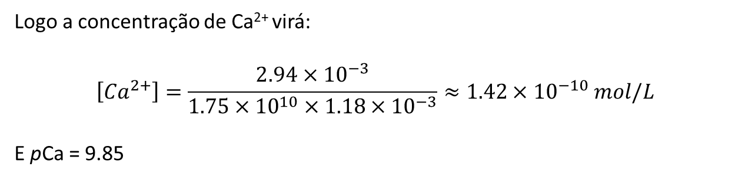
Análises Químicas I
Após o ponto de equivalência, por exemplo após a dição de 35 mL de EDTA temos:
$$\left[{CaY}^{2−}\right]=\frac{n_{Ca,inicial}}{V_{total}}=\frac{0.00025}{0.085}≈0.00294 mol/L$$
$$\left[EDTA\right]=\frac{n_{EDTA,adic.}−n_{EDTA,reagiu}}{V_{total}}≈0.00118 mol/L≈C_{T}$$
$$\left[{CaY}^{2−}\right]={cCaY}^{2−}−\text{[}\text{Ca}\text{2+}\text{]}≈0.00294\frac{mol}{L}$$
Logo a concentração de Ca²⁺ virá:
$$\left[{Ca}^{2+}\right]=\frac{2.94×{10}^{−3}}{1.75×{10}^{10}×1.18×{10}^{−3}}≈1.42×{10}^{−10} mol/L$$
E pCa = 9.85

Slide 27
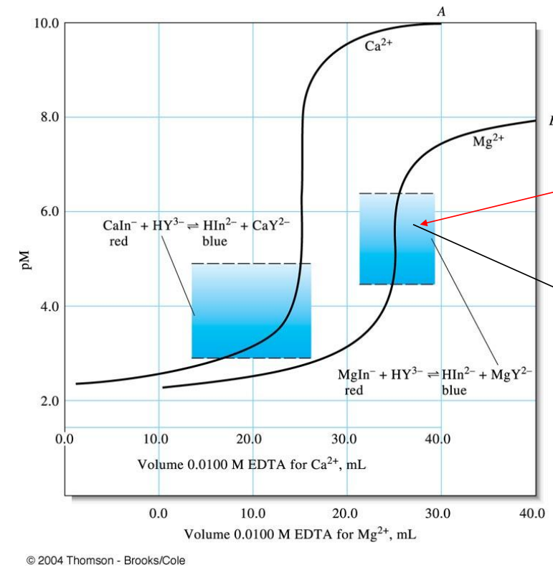
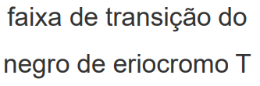
Análises Químicas I
K’_{MY} = 1.72×10⁸

Slide 28
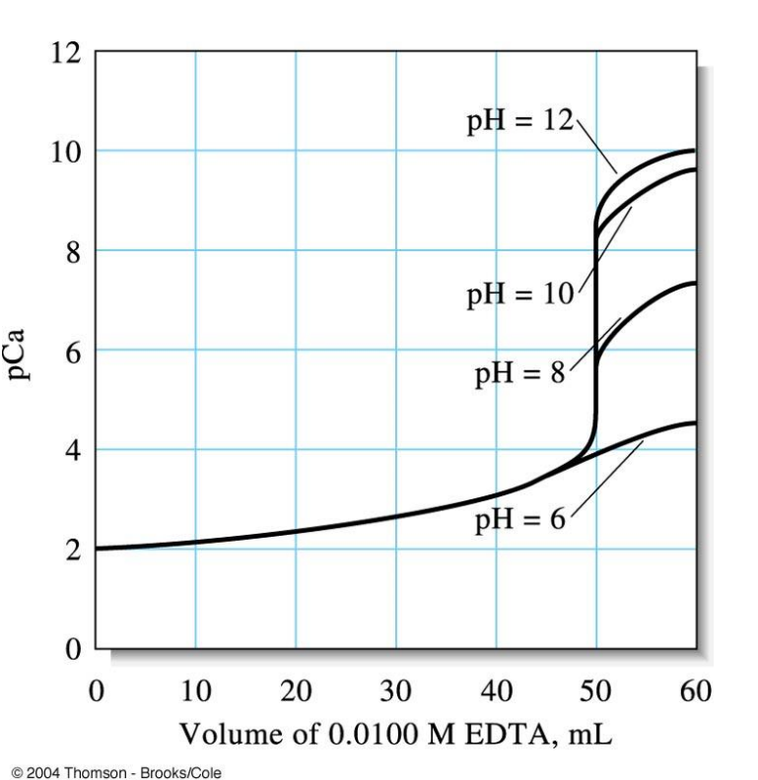
Análises Químicas I
Influência do pH

Slide 29
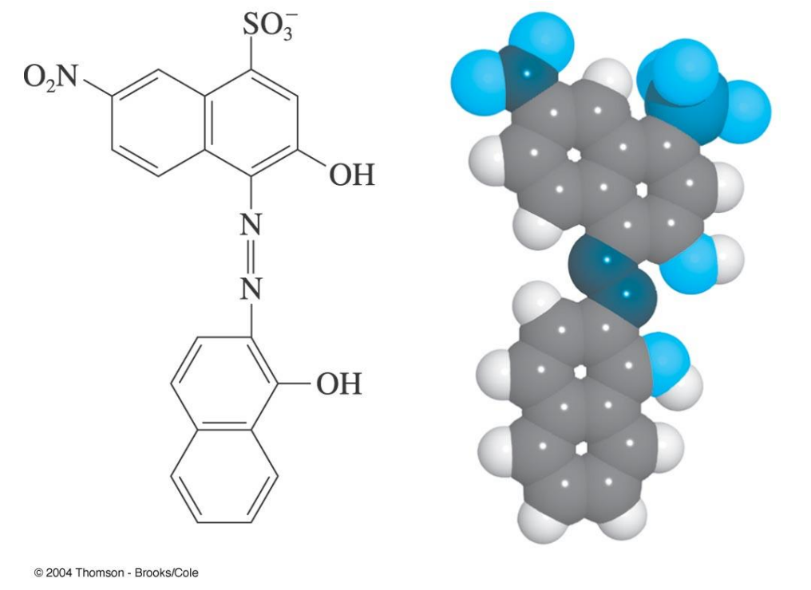


Análises Químicas I
INDICADORES PARA TITULAÇÕES COM EDTA
Os indicadores mais comuns são corantes orgânicos que formam quelatos com os iões metálicos numa gama de pM característica de cada catião e do corante.
Os complexos são normalmente intensamente coloridos e sua presença pode ser detetada visualmente em concentrações entre 10⁻⁶ e 10⁻⁷ mol.L⁻¹ .
O negro de eriocromo T é um indicador típico de iões metálicos que é utilizado na titulação de diversos catiões.

